Slide 1
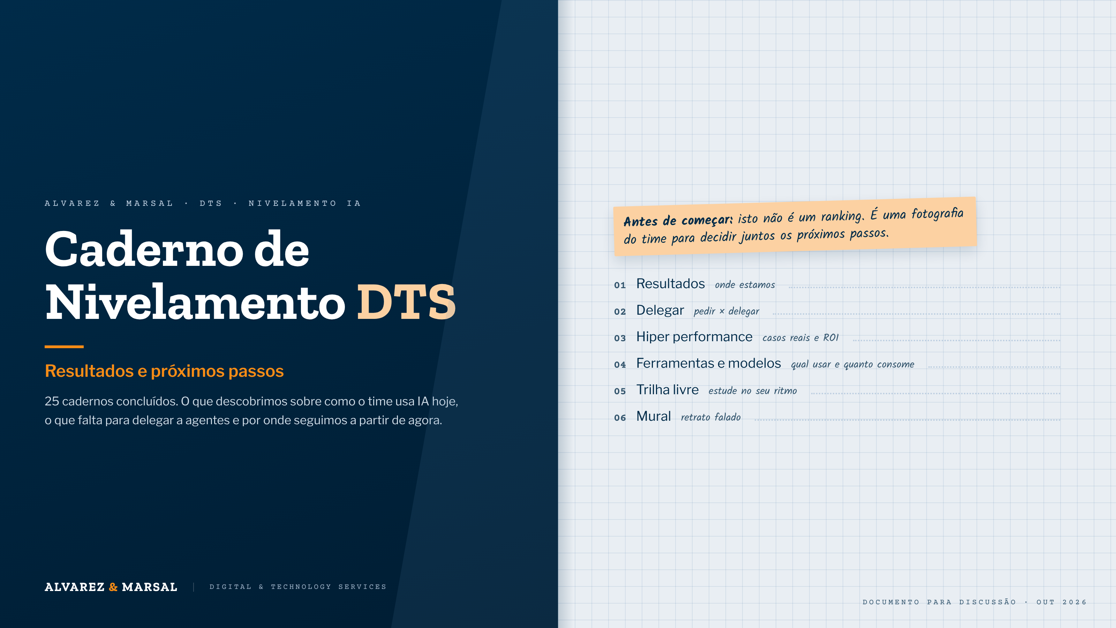
Notes:
Sobre este slide: Capa da devolutiva do Caderno de Nivelamento DTS. O visual segue o caderno que o time respondeu: página azul à esquerda e papel quadriculado à direita. Clique em um item do sumário para ir direto à página.
— Conteúdo —
ALVAREZ & MARSAL · DTS · NIVELAMENTO IA
Caderno de Nivelamento DTS
Resultados e próximos passos
25 cadernos concluídos. O que descobrimos sobre como o time usa IA hoje, o que falta para delegar a agentes e por onde seguimos a partir de agora.
ALVAREZ & MARSAL
DIGITAL & TECHNOLOGY SERVICES
Antes de começar: isto não é um ranking. É uma fotografia do time para decidir juntos os próximos passos.
01
Resultados
onde estamos
02
Delegar
pedir × delegar
03
Hiper performance
casos reais e ROI
04
Ferramentas e modelos
qual usar e quanto consome
05
Trilha livre
estude no seu ritmo
06
Mural
retrato falado
DOCUMENTO PARA DISCUSSÃO · OUT 2026

Slide 2
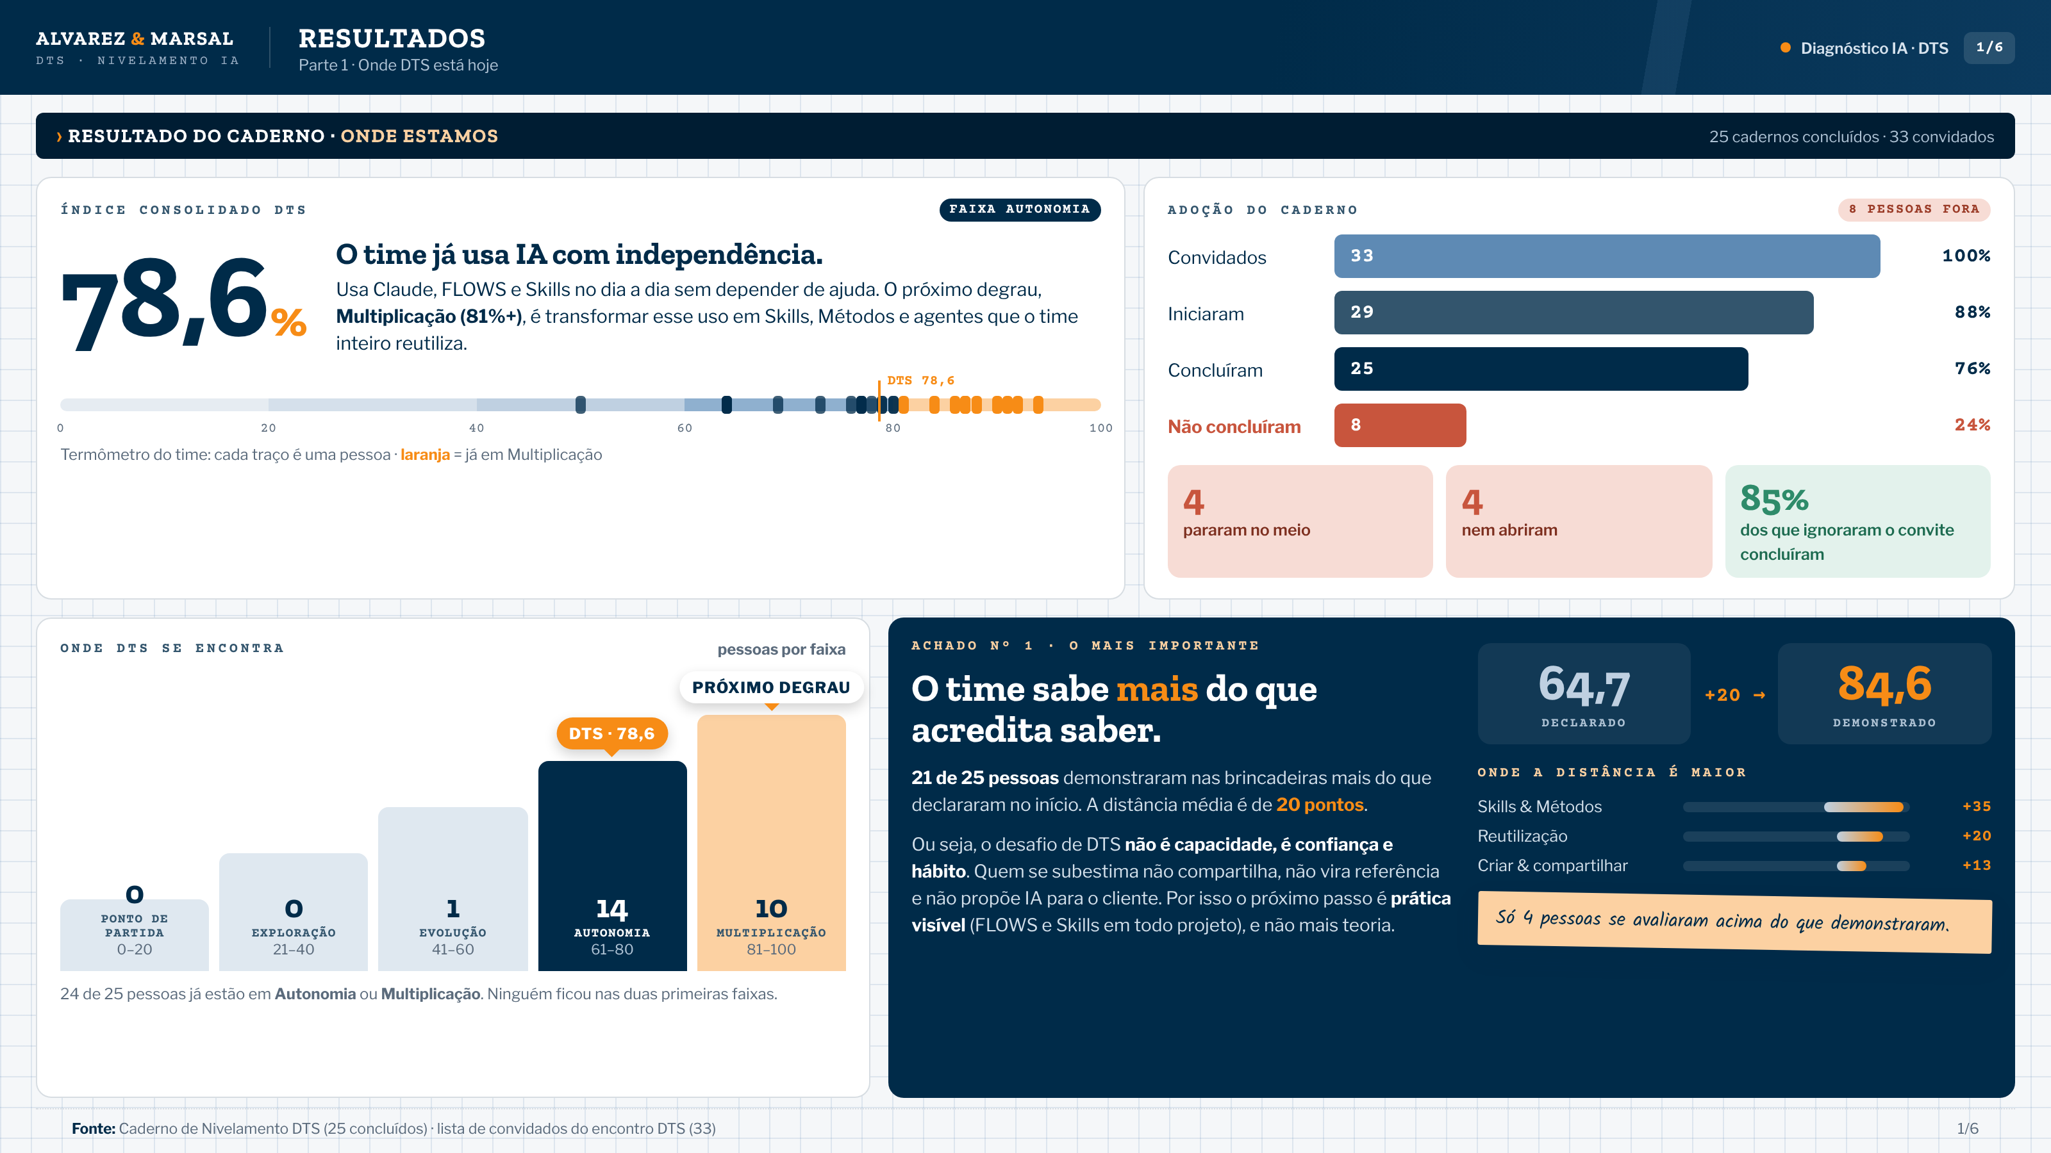
Notes:
Sobre este slide: Índice consolidado: combina o que cada pessoa disse fazer com o que ela demonstrou nas 6 brincadeiras do caderno. As brincadeiras pesam mais.
Adoção: considera os 33 convidados da lista do encontro.
Faixas: Ponto de partida (0–20), Exploração (21–40), Evolução (41–60), Autonomia (61–80) e Multiplicação (81–100).
— Conteúdo —
ALVAREZ & MARSAL
DTS · NIVELAMENTO IA
RESULTADOS
Parte 1 · Onde DTS está hoje
Diagnóstico IA · DTS
1/6
RESULTADO DO CADERNO · ONDE ESTAMOS
25 cadernos concluídos · 33 convidados
ÍNDICE CONSOLIDADO DTS
FAIXA AUTONOMIA
78,6%
O time já usa IA com independência.
Usa Claude, FLOWS e Skills no dia a dia sem depender de ajuda. O próximo degrau, Multiplicação (81%+), é transformar esse uso em Skills, Métodos e agentes que o time inteiro reutiliza.
DTS 78,6
0
20
40
60
80
100
Termômetro do time: cada traço é uma pessoa · laranja = já em Multiplicação
ADOÇÃO DO CADERNO
8 PESSOAS FORA
Convidados
33
100%
Iniciaram
29
88%
Concluíram
25
76%
Não concluíram
8
24%
4
pararam no meio
4
nem abriram
85%
dos que ignoraram o convite concluíram
ONDE DTS SE ENCONTRA
pessoas por faixa
0
PONTO DE PARTIDA
0–20
0
EXPLORAÇÃO
21–40
1
EVOLUÇÃO
41–60
DTS · 78,6
14
AUTONOMIA
61–80
PRÓXIMO DEGRAU
10
MULTIPLICAÇÃO
81–100
24 de 25 pessoas já estão em Autonomia ou Multiplicação. Ninguém ficou nas duas primeiras faixas.
ACHADO Nº 1 · O MAIS IMPORTANTE
O time sabe mais do que acredita saber.
21 de 25 pessoas demonstraram nas brincadeiras mais do que declararam no início. A distância média é de 20 pontos.
Ou seja, o desafio de DTS não é capacidade, é confiança e hábito. Quem se subestima não compartilha, não vira referência e não propõe IA para o cliente. Por isso o próximo passo é prática visível (FLOWS e Skills em todo projeto), e não mais teoria.
64,7
DECLARADO
+20 →
84,6
DEMONSTRADO
ONDE A DISTÂNCIA É MAIOR
Skills & Métodos
+35
Reutilização
+20
Criar & compartilhar
+13
Só 4 pessoas se avaliaram acima do que demonstraram.
Fonte: Caderno de Nivelamento DTS (25 concluídos) · lista de convidados do encontro DTS (33)
1/6

Slide 3
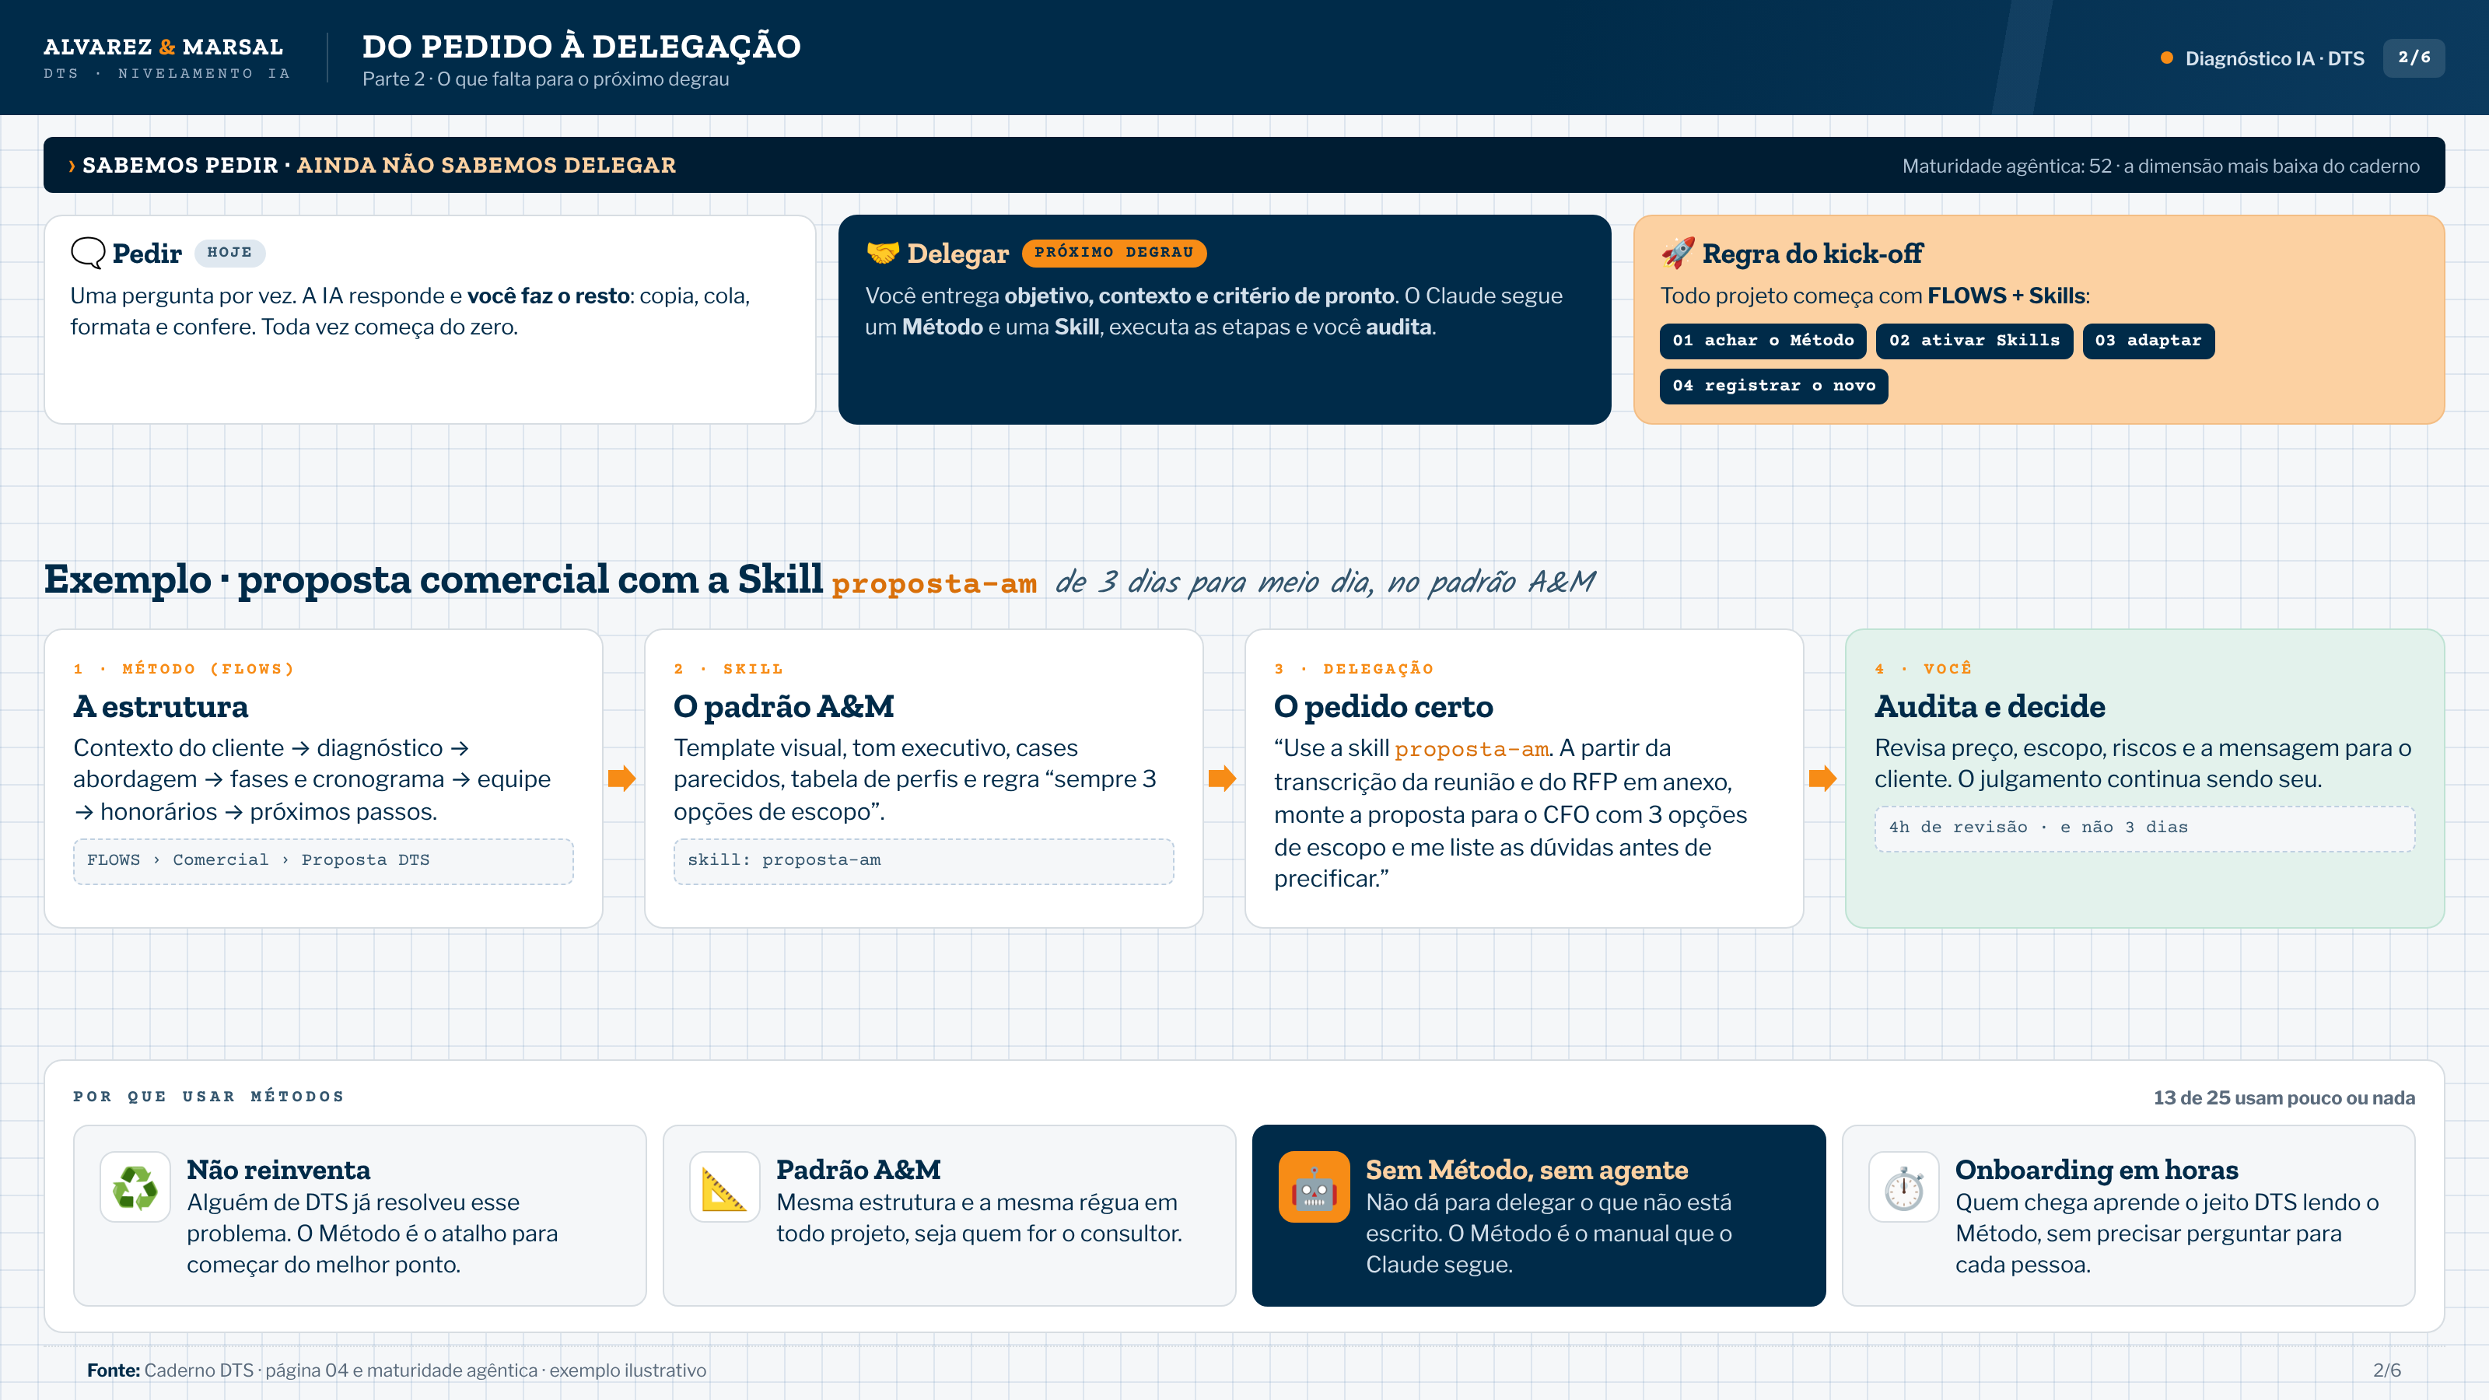
Notes:
Sobre este slide: Maturidade agêntica foi a dimensão mais baixa do caderno (52). Na página 04, 72% seguiram o caminho “FLOWS → verificar → adaptar” e só 1 pessoa encadeou Método → Skill → Agente.
Exemplo: a proposta comercial é ilustrativa. Os nomes do Método e da Skill são sugestões de como organizar no FLOWS.
Gráfico: estimativa ilustrativa para uma proposta média de DTS. O ponto central é que IA sem Método ganha tempo, mas perde padrão.
— Conteúdo —
ALVAREZ & MARSAL
DTS · NIVELAMENTO IA
DO PEDIDO À DELEGAÇÃO
Parte 2 · O que falta para o próximo degrau
Diagnóstico IA · DTS
2/6
SABEMOS PEDIR · AINDA NÃO SABEMOS DELEGAR
Maturidade agêntica: 52 · a dimensão mais baixa do caderno
🗨️ Pedir
HOJE
Uma pergunta por vez. A IA responde e você faz o resto: copia, cola, formata e confere. Toda vez começa do zero.
🤝 Delegar
PRÓXIMO DEGRAU
Você entrega objetivo, contexto e critério de pronto. O Claude segue um Método e uma Skill, executa as etapas e você audita.
🚀 Regra do kick-off
Todo projeto começa com FLOWS + Skills:
01 achar o Método
02 ativar Skills
03 adaptar
04 registrar o novo
Exemplo · proposta comercial com a Skill proposta-am de 3 dias para meio dia, no padrão A&M
1 · MÉTODO (FLOWS)
A estrutura
Contexto do cliente → diagnóstico → abordagem → fases e cronograma → equipe → honorários → próximos passos.
FLOWS › Comercial › Proposta DTS
2 · SKILL
O padrão A&M
Template visual, tom executivo, cases parecidos, tabela de perfis e regra “sempre 3 opções de escopo”.
skill: proposta-am
3 · DELEGAÇÃO
O pedido certo
“Use a skill proposta-am. A partir da transcrição da reunião e do RFP em anexo, monte a proposta para o CFO com 3 opções de escopo e me liste as dúvidas antes de precificar.”
4 · VOCÊ
Audita e decide
Revisa preço, escopo, riscos e a mensagem para o cliente. O julgamento continua sendo seu.
4h de revisão · e não 3 dias
POR QUE USAR MÉTODOS
13 de 25 usam pouco ou nada
♻️
Não reinventa
Alguém de DTS já resolveu esse problema. O Método é o atalho para começar do melhor ponto.
📐
Padrão A&M
Mesma estrutura e a mesma régua em todo projeto, seja quem for o consultor.
🤖
Sem Método, sem agente
Não dá para delegar o que não está escrito. O Método é o manual que o Claude segue.
⏱️
Onboarding em horas
Quem chega aprende o jeito DTS lendo o Método, sem precisar perguntar para cada pessoa.
Fonte: Caderno DTS · página 04 e maturidade agêntica · exemplo ilustrativo
2/6

Slide 4
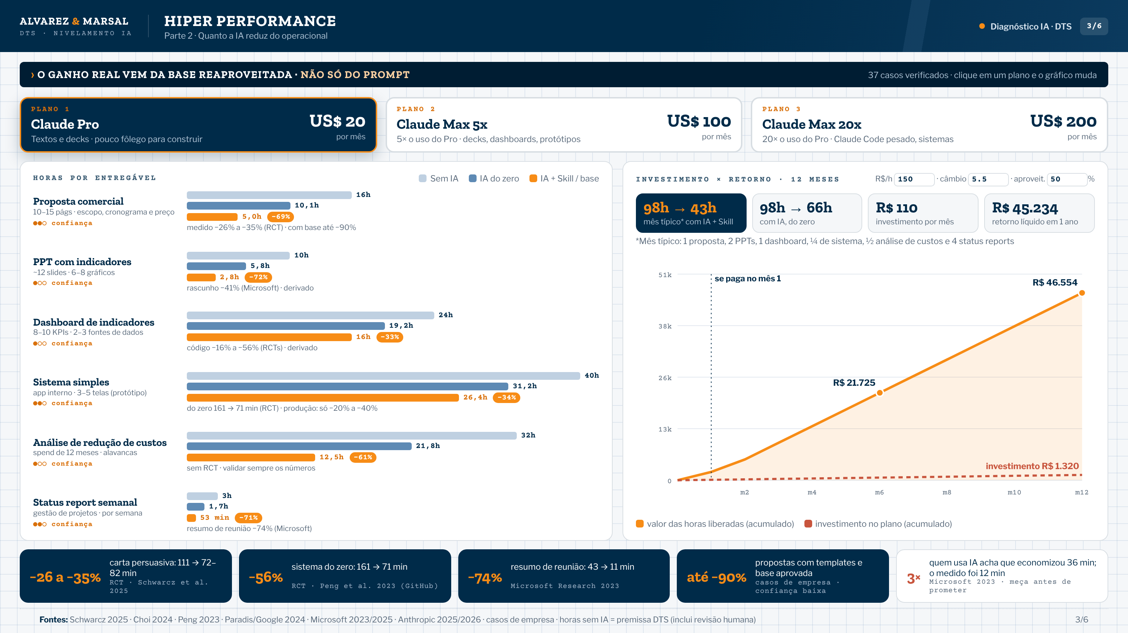
Notes:
Sobre este slide: Como ler: horas por entregável em três cenários. Sem IA, do zero; com IA, do zero; com IA e uma base reaproveitada (Skill, Método, proposta anterior). As horas sem IA são uma premissa de consultoria típica, a calibrar com o timesheet de DTS. Os percentuais vêm de 37 casos verificados na fonte.
Mais fortes: Schwarcz et al. 2025 (RCT, carta persuasiva 111→72–82 min); Choi et al. 2024 (RCT, contrato 70→48 min); Peng et al. 2023 (RCT, sistema do zero 161→71 min); Microsoft 2023 (resumo de reunião 43→11 min); Google 2024 (RCT, código corporativo −21%). Os ganhos acima de −56% vêm de casos de empresa ou de estimativa de modelo, por isso cada linha tem nível de confiança.
Planos: Pro US$ 20, Max 5x US$ 100, Max 20x US$ 200. O Pro sustenta bem textos e decks, mas tem pouco fôlego para construir dashboards e sistemas no Claude Code (estimativa DTS: 85% e 40% de cobertura).
Aproveitamento: estudos de campo mostram que só parte da hora economizada vira valor (mais entregas, menos hora extra). O padrão é 50% e dá para editar.
— Conteúdo —
ALVAREZ & MARSAL
DTS · NIVELAMENTO IA
HIPER PERFORMANCE
Parte 2 · Quanto a IA reduz do operacional
Diagnóstico IA · DTS
3/6
O GANHO REAL VEM DA BASE REAPROVEITADA · NÃO SÓ DO PROMPT
37 casos verificados · clique em um plano e o gráfico muda
PLANO 1
US$ 20
por mês
Claude Pro
Textos e decks · pouco fôlego para construir
PLANO 2
US$ 100
por mês
Claude Max 5x
5× o uso do Pro · decks, dashboards, protótipos
PLANO 3
US$ 200
por mês
Claude Max 20x
20× o uso do Pro · Claude Code pesado, sistemas
HORAS POR ENTREGÁVEL
Sem IA
IA do zero
IA + Skill / base
Proposta comercial
10–15 págs · escopo, cronograma e preço
●●○ confiança
16h
10,1h
5,0h
−69%
medido −26% a −35% (RCT) · com base até −90%
PPT com indicadores
~12 slides · 6–8 gráficos
●○○ confiança
10h
5,8h
2,8h
−72%
rascunho −41% (Microsoft) · derivado
Dashboard de indicadores
8–10 KPIs · 2–3 fontes de dados
●○○ confiança
24h
19,2h
16h
−33%
código −16% a −56% (RCTs) · derivado
Sistema simples
app interno · 3–5 telas (protótipo)
●●○ confiança
40h
31,2h
26,4h
−34%
do zero 161 → 71 min (RCT) · produção: só −20% a −40%
Análise de redução de custos
spend de 12 meses · alavancas
●○○ confiança
32h
21,8h
12,5h
−61%
sem RCT · validar sempre os números
Status report semanal
gestão de projetos · por semana
●●○ confiança
3h
1,7h
53 min
−71%
resumo de reunião −74% (Microsoft)
INVESTIMENTO × RETORNO · 12 MESES
R$/h · câmbio · aproveit. %
98h → 43h
mês típico* com IA + Skill
98h → 66h
com IA, do zero
R$ 110
investimento por mês
R$ 45.234
retorno líquido em 1 ano
*Mês típico: 1 proposta, 2 PPTs, 1 dashboard, ¼ de sistema, ½ análise de custos e 4 status reports
0
13k
26k
38k
51k
m2
m4
m6
m8
m10
m12
R$ 21.725
R$ 46.554
investimento R$ 1.320
se paga no mês 1
valor das horas liberadas (acumulado)
investimento no plano (acumulado)
−26 a −35%
carta persuasiva: 111 → 72–82 min
RCT · Schwarcz et al. 2025
−56%
sistema do zero: 161 → 71 min
RCT · Peng et al. 2023 (GitHub)
−74%
resumo de reunião: 43 → 11 min
Microsoft Research 2023
até −90%
propostas com templates e base aprovada
casos de empresa · confiança baixa
3×
quem usa IA acha que economizou 36 min; o medido foi 12 min
Microsoft 2023 · meça antes de prometer
Fontes: Schwarcz 2025 · Choi 2024 · Peng 2023 · Paradis/Google 2024 · Microsoft 2023/2025 · Anthropic 2025/2026 · casos de empresa · horas sem IA = premissa DTS (inclui revisão humana)
3/6

Slide 5
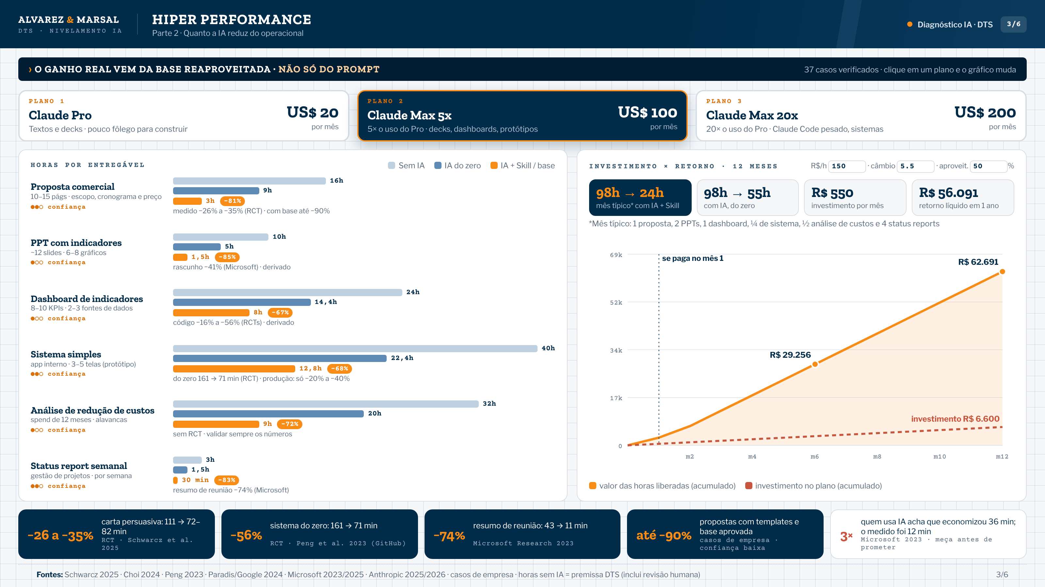
Notes:
Sobre este slide: Como ler: horas por entregável em três cenários. Sem IA, do zero; com IA, do zero; com IA e uma base reaproveitada (Skill, Método, proposta anterior). As horas sem IA são uma premissa de consultoria típica, a calibrar com o timesheet de DTS. Os percentuais vêm de 37 casos verificados na fonte.
Mais fortes: Schwarcz et al. 2025 (RCT, carta persuasiva 111→72–82 min); Choi et al. 2024 (RCT, contrato 70→48 min); Peng et al. 2023 (RCT, sistema do zero 161→71 min); Microsoft 2023 (resumo de reunião 43→11 min); Google 2024 (RCT, código corporativo −21%). Os ganhos acima de −56% vêm de casos de empresa ou de estimativa de modelo, por isso cada linha tem nível de confiança.
Planos: Pro US$ 20, Max 5x US$ 100, Max 20x US$ 200. O Pro sustenta bem textos e decks, mas tem pouco fôlego para construir dashboards e sistemas no Claude Code (estimativa DTS: 85% e 40% de cobertura).
Aproveitamento: estudos de campo mostram que só parte da hora economizada vira valor (mais entregas, menos hora extra). O padrão é 50% e dá para editar.
— Conteúdo —
ALVAREZ & MARSAL
DTS · NIVELAMENTO IA
HIPER PERFORMANCE
Parte 2 · Quanto a IA reduz do operacional
Diagnóstico IA · DTS
3/6
O GANHO REAL VEM DA BASE REAPROVEITADA · NÃO SÓ DO PROMPT
37 casos verificados · clique em um plano e o gráfico muda
PLANO 1
US$ 20
por mês
Claude Pro
Textos e decks · pouco fôlego para construir
PLANO 2
US$ 100
por mês
Claude Max 5x
5× o uso do Pro · decks, dashboards, protótipos
PLANO 3
US$ 200
por mês
Claude Max 20x
20× o uso do Pro · Claude Code pesado, sistemas
HORAS POR ENTREGÁVEL
Sem IA
IA do zero
IA + Skill / base
Proposta comercial
10–15 págs · escopo, cronograma e preço
●●○ confiança
16h
9h
3h
−81%
medido −26% a −35% (RCT) · com base até −90%
PPT com indicadores
~12 slides · 6–8 gráficos
●○○ confiança
10h
5h
1,5h
−85%
rascunho −41% (Microsoft) · derivado
Dashboard de indicadores
8–10 KPIs · 2–3 fontes de dados
●○○ confiança
24h
14,4h
8h
−67%
código −16% a −56% (RCTs) · derivado
Sistema simples
app interno · 3–5 telas (protótipo)
●●○ confiança
40h
22,4h
12,8h
−68%
do zero 161 → 71 min (RCT) · produção: só −20% a −40%
Análise de redução de custos
spend de 12 meses · alavancas
●○○ confiança
32h
20h
9h
−72%
sem RCT · validar sempre os números
Status report semanal
gestão de projetos · por semana
●●○ confiança
3h
1,5h
30 min
−83%
resumo de reunião −74% (Microsoft)
INVESTIMENTO × RETORNO · 12 MESES
R$/h · câmbio · aproveit. %
98h → 24h
mês típico* com IA + Skill
98h → 55h
com IA, do zero
R$ 550
investimento por mês
R$ 56.091
retorno líquido em 1 ano
*Mês típico: 1 proposta, 2 PPTs, 1 dashboard, ¼ de sistema, ½ análise de custos e 4 status reports
0
17k
34k
52k
69k
m2
m4
m6
m8
m10
m12
R$ 29.256
R$ 62.691
investimento R$ 6.600
se paga no mês 1
valor das horas liberadas (acumulado)
investimento no plano (acumulado)
−26 a −35%
carta persuasiva: 111 → 72–82 min
RCT · Schwarcz et al. 2025
−56%
sistema do zero: 161 → 71 min
RCT · Peng et al. 2023 (GitHub)
−74%
resumo de reunião: 43 → 11 min
Microsoft Research 2023
até −90%
propostas com templates e base aprovada
casos de empresa · confiança baixa
3×
quem usa IA acha que economizou 36 min; o medido foi 12 min
Microsoft 2023 · meça antes de prometer
Fontes: Schwarcz 2025 · Choi 2024 · Peng 2023 · Paradis/Google 2024 · Microsoft 2023/2025 · Anthropic 2025/2026 · casos de empresa · horas sem IA = premissa DTS (inclui revisão humana)
3/6

Slide 6
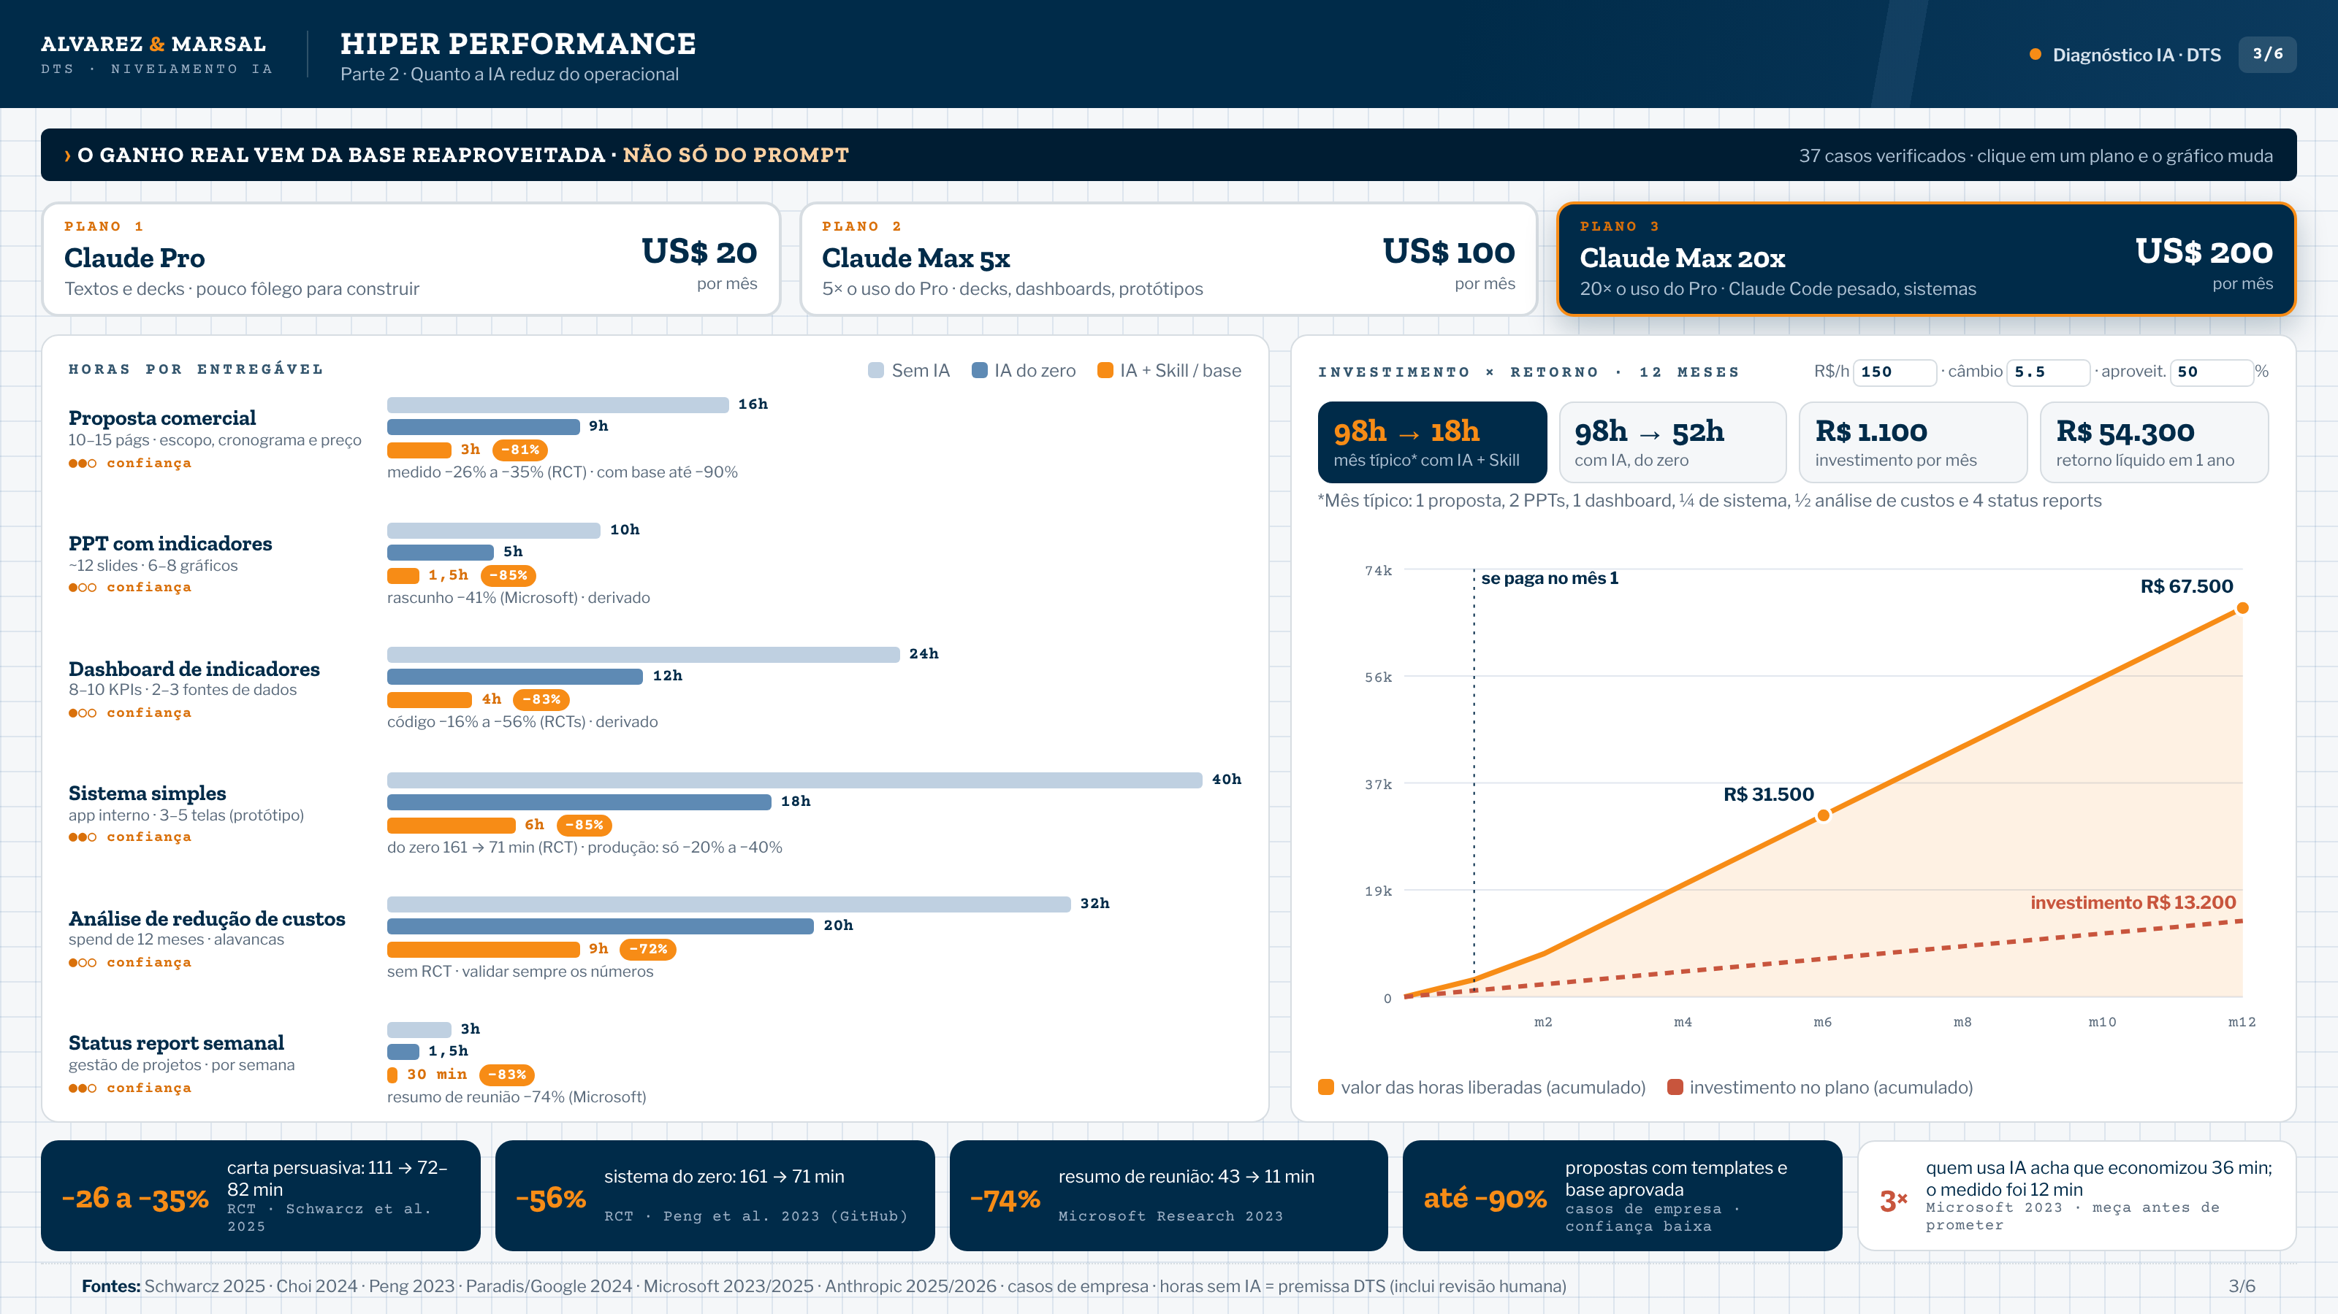
Notes:
Sobre este slide: Como ler: horas por entregável em três cenários. Sem IA, do zero; com IA, do zero; com IA e uma base reaproveitada (Skill, Método, proposta anterior). As horas sem IA são uma premissa de consultoria típica, a calibrar com o timesheet de DTS. Os percentuais vêm de 37 casos verificados na fonte.
Mais fortes: Schwarcz et al. 2025 (RCT, carta persuasiva 111→72–82 min); Choi et al. 2024 (RCT, contrato 70→48 min); Peng et al. 2023 (RCT, sistema do zero 161→71 min); Microsoft 2023 (resumo de reunião 43→11 min); Google 2024 (RCT, código corporativo −21%). Os ganhos acima de −56% vêm de casos de empresa ou de estimativa de modelo, por isso cada linha tem nível de confiança.
Planos: Pro US$ 20, Max 5x US$ 100, Max 20x US$ 200. O Pro sustenta bem textos e decks, mas tem pouco fôlego para construir dashboards e sistemas no Claude Code (estimativa DTS: 85% e 40% de cobertura).
Aproveitamento: estudos de campo mostram que só parte da hora economizada vira valor (mais entregas, menos hora extra). O padrão é 50% e dá para editar.
— Conteúdo —
ALVAREZ & MARSAL
DTS · NIVELAMENTO IA
HIPER PERFORMANCE
Parte 2 · Quanto a IA reduz do operacional
Diagnóstico IA · DTS
3/6
O GANHO REAL VEM DA BASE REAPROVEITADA · NÃO SÓ DO PROMPT
37 casos verificados · clique em um plano e o gráfico muda
PLANO 1
US$ 20
por mês
Claude Pro
Textos e decks · pouco fôlego para construir
PLANO 2
US$ 100
por mês
Claude Max 5x
5× o uso do Pro · decks, dashboards, protótipos
PLANO 3
US$ 200
por mês
Claude Max 20x
20× o uso do Pro · Claude Code pesado, sistemas
HORAS POR ENTREGÁVEL
Sem IA
IA do zero
IA + Skill / base
Proposta comercial
10–15 págs · escopo, cronograma e preço
●●○ confiança
16h
9h
3h
−81%
medido −26% a −35% (RCT) · com base até −90%
PPT com indicadores
~12 slides · 6–8 gráficos
●○○ confiança
10h
5h
1,5h
−85%
rascunho −41% (Microsoft) · derivado
Dashboard de indicadores
8–10 KPIs · 2–3 fontes de dados
●○○ confiança
24h
12h
4h
−83%
código −16% a −56% (RCTs) · derivado
Sistema simples
app interno · 3–5 telas (protótipo)
●●○ confiança
40h
18h
6h
−85%
do zero 161 → 71 min (RCT) · produção: só −20% a −40%
Análise de redução de custos
spend de 12 meses · alavancas
●○○ confiança
32h
20h
9h
−72%
sem RCT · validar sempre os números
Status report semanal
gestão de projetos · por semana
●●○ confiança
3h
1,5h
30 min
−83%
resumo de reunião −74% (Microsoft)
INVESTIMENTO × RETORNO · 12 MESES
R$/h · câmbio · aproveit. %
98h → 18h
mês típico* com IA + Skill
98h → 52h
com IA, do zero
R$ 1.100
investimento por mês
R$ 54.300
retorno líquido em 1 ano
*Mês típico: 1 proposta, 2 PPTs, 1 dashboard, ¼ de sistema, ½ análise de custos e 4 status reports
0
19k
37k
56k
74k
m2
m4
m6
m8
m10
m12
R$ 31.500
R$ 67.500
investimento R$ 13.200
se paga no mês 1
valor das horas liberadas (acumulado)
investimento no plano (acumulado)
−26 a −35%
carta persuasiva: 111 → 72–82 min
RCT · Schwarcz et al. 2025
−56%
sistema do zero: 161 → 71 min
RCT · Peng et al. 2023 (GitHub)
−74%
resumo de reunião: 43 → 11 min
Microsoft Research 2023
até −90%
propostas com templates e base aprovada
casos de empresa · confiança baixa
3×
quem usa IA acha que economizou 36 min; o medido foi 12 min
Microsoft 2023 · meça antes de prometer
Fontes: Schwarcz 2025 · Choi 2024 · Peng 2023 · Paradis/Google 2024 · Microsoft 2023/2025 · Anthropic 2025/2026 · casos de empresa · horas sem IA = premissa DTS (inclui revisão humana)
3/6

Slide 7
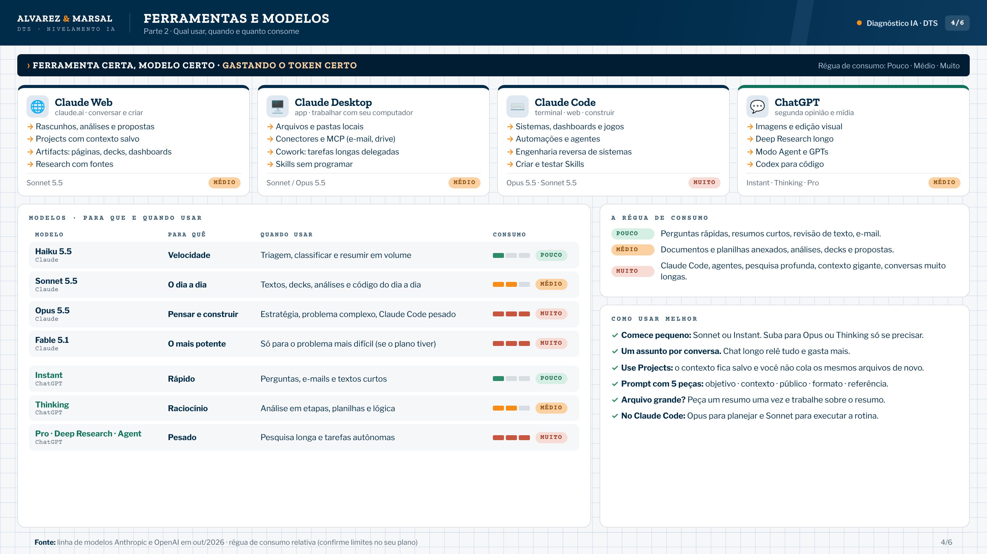
Notes:
Sobre este slide: Consumo de tokens: é uma régua relativa para escolher bem, não uma medição. Modelos maiores e tarefas longas (arquivos grandes, Claude Code, agentes, pesquisa profunda) consomem muito mais do limite do seu plano.
Linha de modelos: out/2026. No ChatGPT os nomes mudam com frequência, então escolha pelo modo no seletor.
Dados de cliente só nas ferramentas e contas homologadas pela A&M.
— Conteúdo —
ALVAREZ & MARSAL
DTS · NIVELAMENTO IA
FERRAMENTAS E MODELOS
Parte 2 · Qual usar, quando e quanto consome
Diagnóstico IA · DTS
4/6
FERRAMENTA CERTA, MODELO CERTO · GASTANDO O TOKEN CERTO
Régua de consumo: Pouco · Médio · Muito
🌐
Claude Web
claude.ai · conversar e criar
Rascunhos, análises e propostas
Projects com contexto salvo
Artifacts: páginas, decks, dashboards
Research com fontes
Sonnet 5.5
MÉDIO
🖥️
Claude Desktop
app · trabalhar com seu computador
Arquivos e pastas locais
Conectores e MCP (e-mail, drive)
Cowork: tarefas longas delegadas
Skills sem programar
Sonnet / Opus 5.5
MÉDIO
⌨️
Claude Code
terminal · web · construir
Sistemas, dashboards e jogos
Automações e agentes
Engenharia reversa de sistemas
Criar e testar Skills
Opus 5.5 · Sonnet 5.5
MUITO
💬
ChatGPT
segunda opinião e mídia
Imagens e edição visual
Deep Research longo
Modo Agent e GPTs
Codex para código
Instant · Thinking · Pro
MÉDIO
MODELOS · PARA QUE E QUANDO USAR
MODELO PARA QUÊ QUANDO USAR CONSUMO
Haiku 5.5
Claude
Velocidade Triagem, classificar e resumir em volume
POUCO
Sonnet 5.5
Claude
O dia a dia Textos, decks, análises e código do dia a dia
MÉDIO
Opus 5.5
Claude
Pensar e construir Estratégia, problema complexo, Claude Code pesado
MUITO
Fable 5.1
Claude
O mais potente Só para o problema mais difícil (se o plano tiver)
MUITO
Instant
ChatGPT
Rápido Perguntas, e-mails e textos curtos
POUCO
Thinking
ChatGPT
Raciocínio Análise em etapas, planilhas e lógica
MÉDIO
Pro · Deep Research · Agent
ChatGPT
Pesado Pesquisa longa e tarefas autônomas
MUITO
A RÉGUA DE CONSUMO
POUCO
Perguntas rápidas, resumos curtos, revisão de texto, e-mail.
MÉDIO
Documentos e planilhas anexados, análises, decks e propostas.
MUITO
Claude Code, agentes, pesquisa profunda, contexto gigante, conversas muito longas.
COMO USAR MELHOR
Comece pequeno: Sonnet ou Instant. Suba para Opus ou Thinking só se precisar.
Um assunto por conversa. Chat longo relê tudo e gasta mais.
Use Projects: o contexto fica salvo e você não cola os mesmos arquivos de novo.
Prompt com 5 peças: objetivo · contexto · público · formato · referência.
Arquivo grande? Peça um resumo uma vez e trabalhe sobre o resumo.
No Claude Code: Opus para planejar e Sonnet para executar a rotina.
Fonte: linha de modelos Anthropic e OpenAI em out/2026 · régua de consumo relativa (confirme limites no seu plano)
4/6

Slide 8
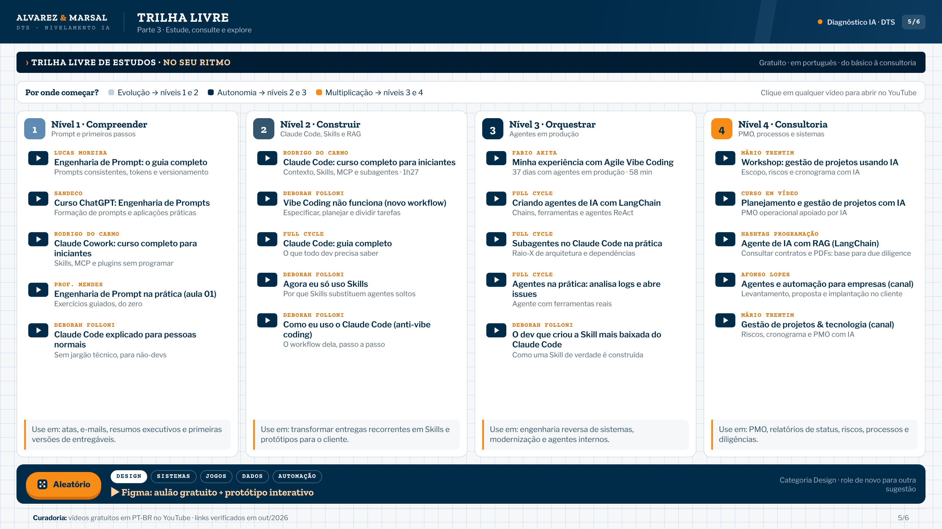
Notes:
Sobre este slide: Trilha livre: não é obrigatória e não tem regra. É uma biblioteca para estudar, consultar e explorar no seu ritmo.
Os vídeos são gratuitos, em português, de canais reconhecidos (Akita, Full Cycle, Deborah Folloni, Rodrigo do Carmo, Mário Trentim, Hashtag).
Aleatório: sorteia conteúdos de design, sistemas, jogos, dados e automação para ampliar o repertório.
— Conteúdo —
ALVAREZ & MARSAL
DTS · NIVELAMENTO IA
TRILHA LIVRE
Parte 3 · Estude, consulte e explore
Diagnóstico IA · DTS
5/6
TRILHA LIVRE DE ESTUDOS · NO SEU RITMO
Gratuito · em português · do básico à consultoria
Por onde começar?
Evolução → níveis 1 e 2
Autonomia → níveis 2 e 3
Multiplicação → níveis 3 e 4
Clique em qualquer vídeo para abrir no YouTube
1
Nível 1 · Compreender
Prompt e primeiros passos
LUCAS MOREIRA
Engenharia de Prompt: o guia completo
Prompts consistentes, tokens e versionamento
SANDECO
Curso ChatGPT: Engenharia de Prompts
Formação de prompts e aplicações práticas
RODRIGO DO CARMO
Claude Cowork: curso completo para iniciantes
Skills, MCP e plugins sem programar
PROF. MENDES
Engenharia de Prompt na prática (aula 01)
Exercícios guiados, do zero
DEBORAH FOLLONI
Claude Code explicado para pessoas normais
Sem jargão técnico, para não-devs
Use em: atas, e-mails, resumos executivos e primeiras versões de entregáveis.
2
Nível 2 · Construir
Claude Code, Skills e RAG
RODRIGO DO CARMO
Claude Code: curso completo para iniciantes
Contexto, Skills, MCP e subagentes · 1h27
DEBORAH FOLLONI
Vibe Coding não funciona (novo workflow)
Especificar, planejar e dividir tarefas
FULL CYCLE
Claude Code: guia completo
O que todo dev precisa saber
DEBORAH FOLLONI
Agora eu só uso Skills
Por que Skills substituem agentes soltos
DEBORAH FOLLONI
Como eu uso o Claude Code (anti-vibe coding)
O workflow dela, passo a passo
Use em: transformar entregas recorrentes em Skills e protótipos para o cliente.
3
Nível 3 · Orquestrar
Agentes em produção
FABIO AKITA
Minha experiência com Agile Vibe Coding
37 dias com agentes em produção · 58 min
FULL CYCLE
Criando agentes de IA com LangChain
Chains, ferramentas e agentes ReAct
FULL CYCLE
Subagentes no Claude Code na prática
Raio-X de arquitetura e dependências
FULL CYCLE
Agentes na prática: analisa logs e abre issues
Agente com ferramentas reais
DEBORAH FOLLONI
O dev que criou a Skill mais baixada do Claude Code
Como uma Skill de verdade é construída
Use em: engenharia reversa de sistemas, modernização e agentes internos.
4
Nível 4 · Consultoria
PMO, processos e sistemas
MÁRIO TRENTIM
Workshop: gestão de projetos usando IA
Escopo, riscos e cronograma com IA
CURSO EM VÍDEO
Planejamento e gestão de projetos com IA
PMO operacional apoiado por IA
HASHTAG PROGRAMAÇÃO
Agente de IA com RAG (LangChain)
Consultar contratos e PDFs: base para due diligence
AFONSO LOPES
Agentes e automação para empresas (canal)
Levantamento, proposta e implantação no cliente
MÁRIO TRENTIM
Gestão de projetos & tecnologia (canal)
Riscos, cronograma e PMO com IA
Use em: PMO, relatórios de status, riscos, processos e diligências.
Aleatório
DESIGN
SISTEMAS
JOGOS
DADOS
AUTOMAÇÃO
▶ Figma: aulão gratuito + protótipo interativo
Categoria Design · role de novo para outra sugestão
Curadoria: vídeos gratuitos em PT-BR no YouTube · links verificados em out/2026
5/6

Slide 9
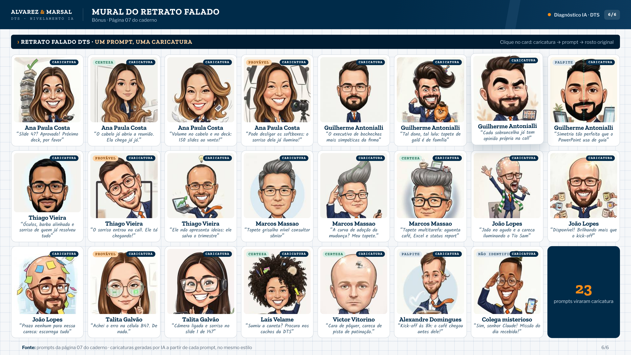
Notes:
Sobre este slide: Página 07 do caderno, o Retrato Falado. Cada caricatura foi gerada a partir do prompt que a pessoa escreveu, mantendo traços, cena e piadas, num estilo único e com o dress code A&M. Quem não marcou o retratado foi identificado pelas pistas do texto: certeza, provável ou palpite. Clique em uma caricatura para ver o prompt original. Os autores dos prompts não são identificados.
— Conteúdo —
ALVAREZ & MARSAL
DTS · NIVELAMENTO IA
MURAL DO RETRATO FALADO
Bônus · Página 07 do caderno
Diagnóstico IA · DTS
6/6
RETRATO FALADO DTS · UM PROMPT, UMA CARICATURA
Clique no card: caricatura → prompt → rosto original
CARICATURA
Ana Paula Costa
“Slide 47? Aprovado! Próximo deck, por favor”
CERTEZA
CARICATURA
Ana Paula Costa
“O cabelo já abriu a reunião. Ela chega já já.”
CARICATURA
Ana Paula Costa
“Volume no cabelo e no deck: 150 slides ao vento!”
PROVÁVEL
CARICATURA
Ana Paula Costa
“Pode desligar os softboxes: o sorriso dela já ilumina!”
CARICATURA
Guilherme Antonialli
“O executivo de bochechas mais simpáticas da firma”
CARICATURA
Guilherme Antonialli
“Tal dono, tal lulu: topete de galã é de família”
PALPITE
CARICATURA
Guilherme Antonialli
“Cada sobrancelha já tem opinião própria na call”
PALPITE
CARICATURA
Guilherme Antonialli
“Simetria tão perfeita que o PowerPoint usa de guia”
CARICATURA
Thiago Vieira
“Óculos, barba alinhada e sorriso de quem já resolveu tudo”
PROVÁVEL
CARICATURA
Thiago Vieira
“O sorriso entrou na call. Ele tá chegando!”
CARICATURA
Thiago Vieira
“Ele não apresenta ideias: ele salva o trimestre”
CARICATURA
Marcos Massao
“Topete grisalho nível consultor sênior”
CARICATURA
Marcos Massao
“A curva de adoção da mudança? Meu topete.”
CERTEZA
CARICATURA
Marcos Massao
“Topete multitarefa: aguenta café, Excel e status report”
CARICATURA
João Lopes
“João no agudo e a careca iluminando o Tio Sam”
CARICATURA
João Lopes
“Disponível! Brilhando mais que o kick-off”
CARICATURA
João Lopes
“Prazo nenhum para nessa careca: escorrega tudo”
PROVÁVEL
CARICATURA
Talita Galvão
“Achei o erro na célula B47. De nada.”
CARICATURA
Talita Galvão
“Câmera ligada e sorriso no slide 1 de 147”
CERTEZA
CARICATURA
Laís Velame
“Sumiu a caneta? Procura nos cachos da DTS”
CERTEZA
CARICATURA
Victor Vitorino
“Cara de pôquer, careca de pista de patinação.”
PALPITE
CARICATURA
Alexandre Domingues
“Kick-off às 8h: o café chegou antes dele!”
NÃO IDENTIFICADO
CARICATURA
Colega misterioso
“Sim, senhor Claude! Missão do dia recebida!”
23
prompts viraram caricatura
Fonte: prompts da página 07 do caderno · caricaturas geradas por IA a partir de cada prompt, no mesmo estilo
6/6

